Slide 1
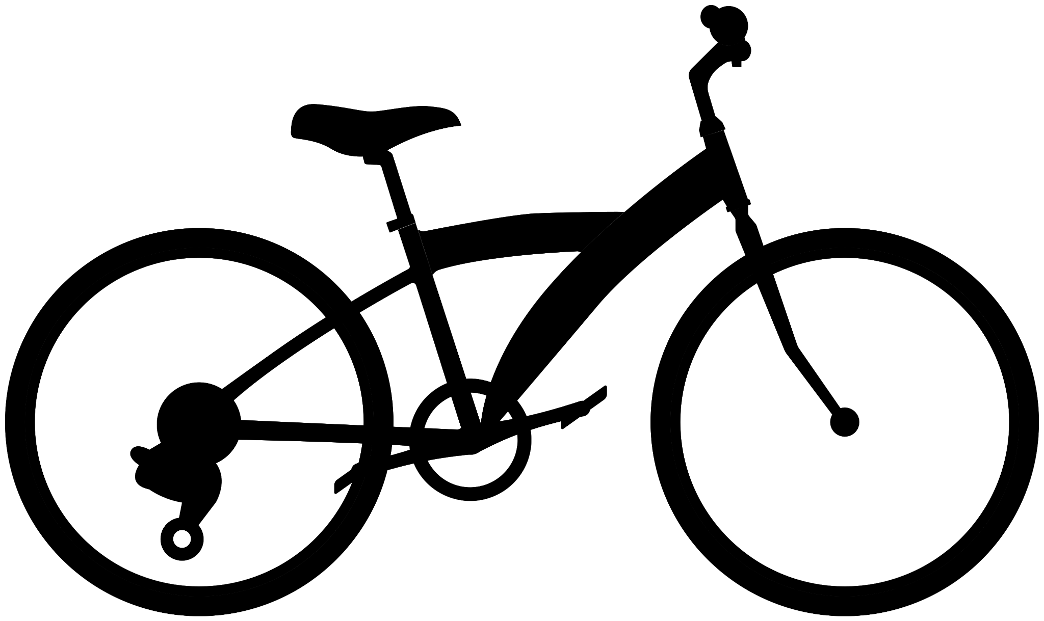
Faire des activités en pleine aire plutôt que dans des zones commerciales
Montagne
01
-Randonné
-Ski
Mer
02
-La natation
-Surf
-Plongée sous marine
Parc
03
-Promenade
-Vélo, roller
-Pique-nique
Giorgio&Lynne

